Slide 1
Les Langages Informatiques
CDA 22138

Slide 2

TABLE OF CONTENTS
01
04
Introduction
Sneak Peek
02
05
Quid est?
Project Stages
03
06
Evolution
Our Team
Informations globales
Here you could describe
the topic of the section
Les 2 branches principales
Here you could describe
the topic of the section
Les dates charnières
Here you could describe
the topic of the section

Slide 3
  Qu’est-ce qu’un langage de programmation ?
Un langage de programmation peut être considéré comme un langage informatique que les programmeurs utilisent pour communiquer avec des ordinateurs et d’autres appareils numériques.

Slide 4
Découpage
Langages de haut niveau
010111010100010101
011001000101010111
0101111010101100101
010100101001010101
0111110010101010101
1111111111110000001
MOV AX, 7 ; AX, qui est mis à 7, sera la destination
ADD AX, 6 ; On ajoute à AX la valeur 6, le résultat étant stocké dans la destination,
Langages de bas niveau
Instructions informatiques en code binaire :
Le langage machine et le langage d’assemblage
Instructions informatiques en utilisant des commandes écrites dans des langues humaines

Slide 5
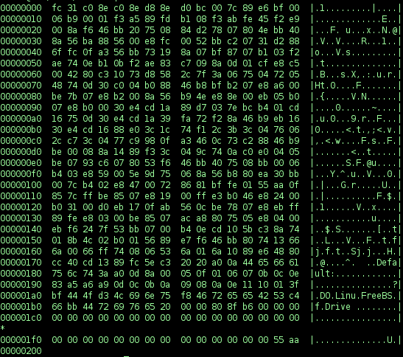
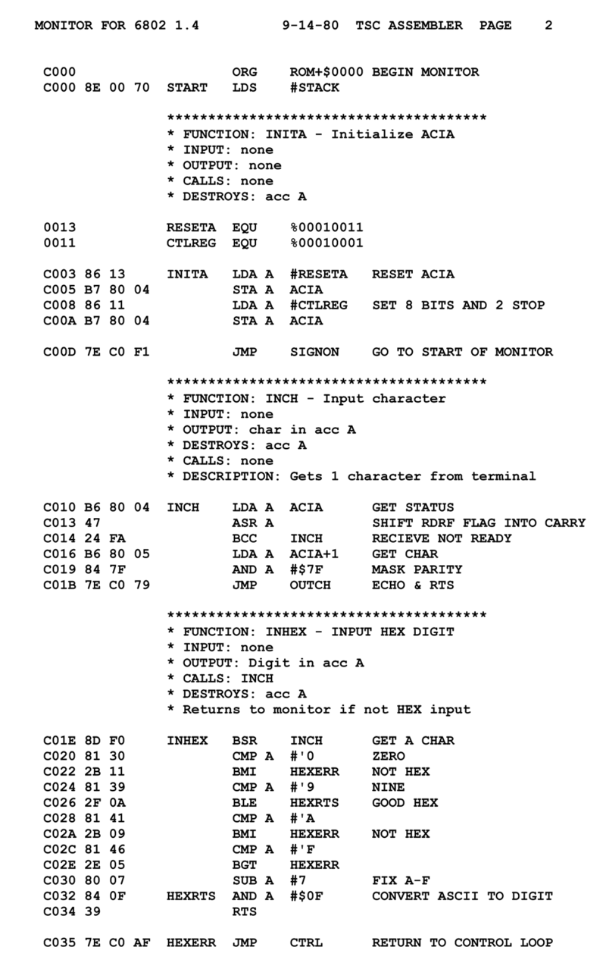
MACHINE
ASSEMBLEUR

Slide 6
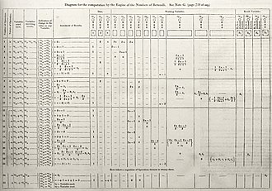
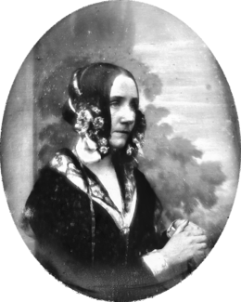
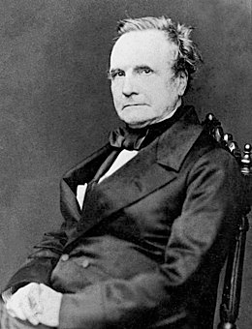
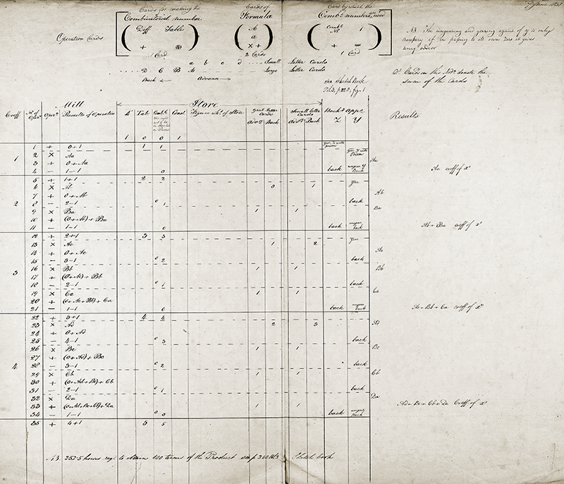
TIMELINE
1837/1843
...
« Programme » de calcul des nombres de Bernoulli dans la note G d'Ada Lovelace (1843)
Algorithme de calcul des coefficients du produit de deux polynômes, par Charles Babbage (1838)
ADA LOVELACE
CHARLES BABBAGE
1815-1852
1791-1871

Slide 7
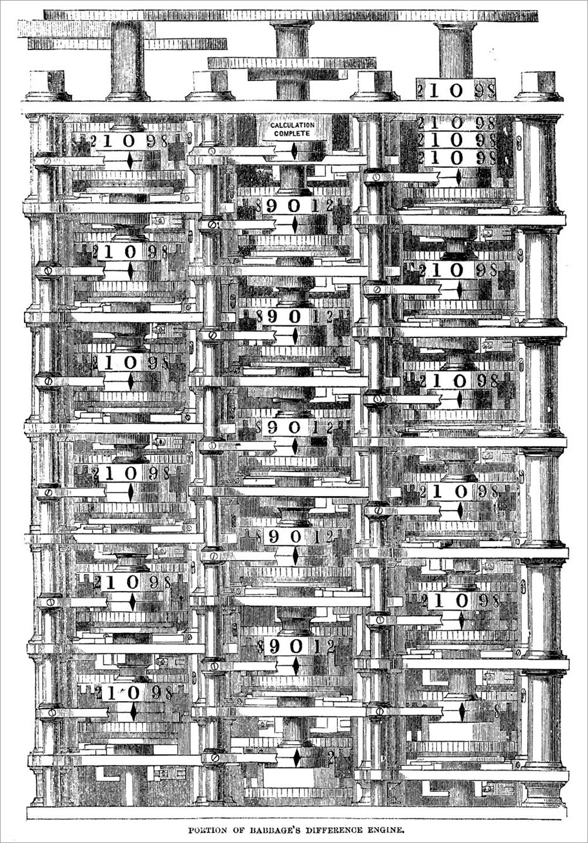
TIMELINE

Slide 8
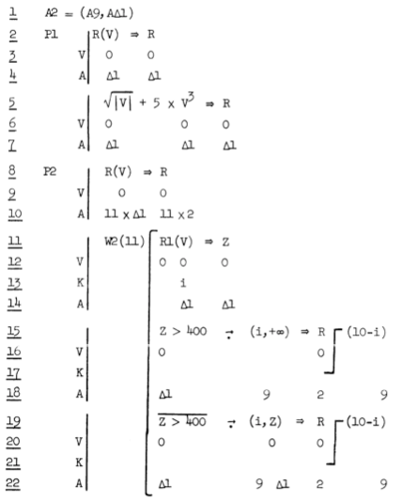

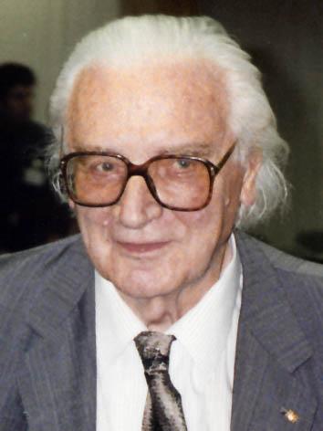
TIMELINE
1948/1949
1837/1843
...
PLANKALKÜL
(1942- 1946)
Calcul du maximum de trois variables en appelant la fonction max :
P1 max3 (V0[:8.0], V1[:8.0], V2[:8.0])
=> R0[:8.0]
max(V0[:8.0], V1[:8.0]) => Z1[:8.0]
max(Z1[:8.0], V2[:8.0]) => R0[:8.0]
END
P2 max (V0[:8.0], V1[:8.0])
=> R0[:8.0]
V0[:8.0] => Z1[:8.0]
(Z1[:8.0] < V1[:8.0]) → V1[:8.0] => Z1[:8.0]
Z1[:8.0] => R0[:8.0]
END
KONRAD ZUSE
1910-1995

Slide 9
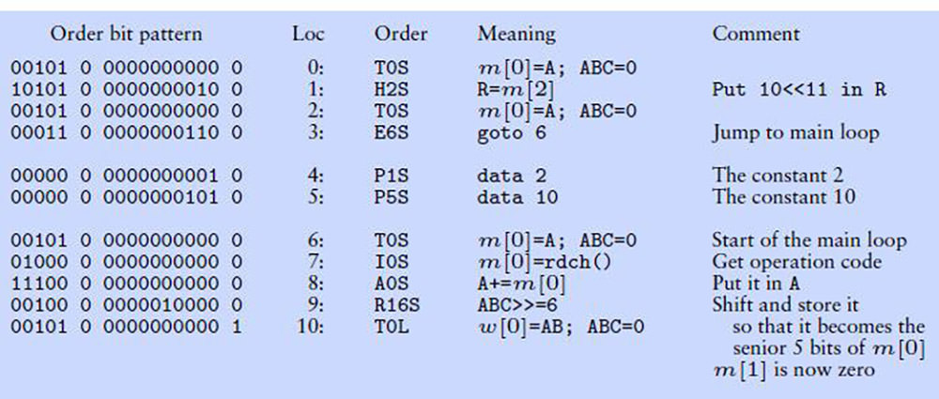
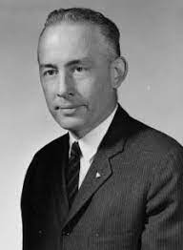
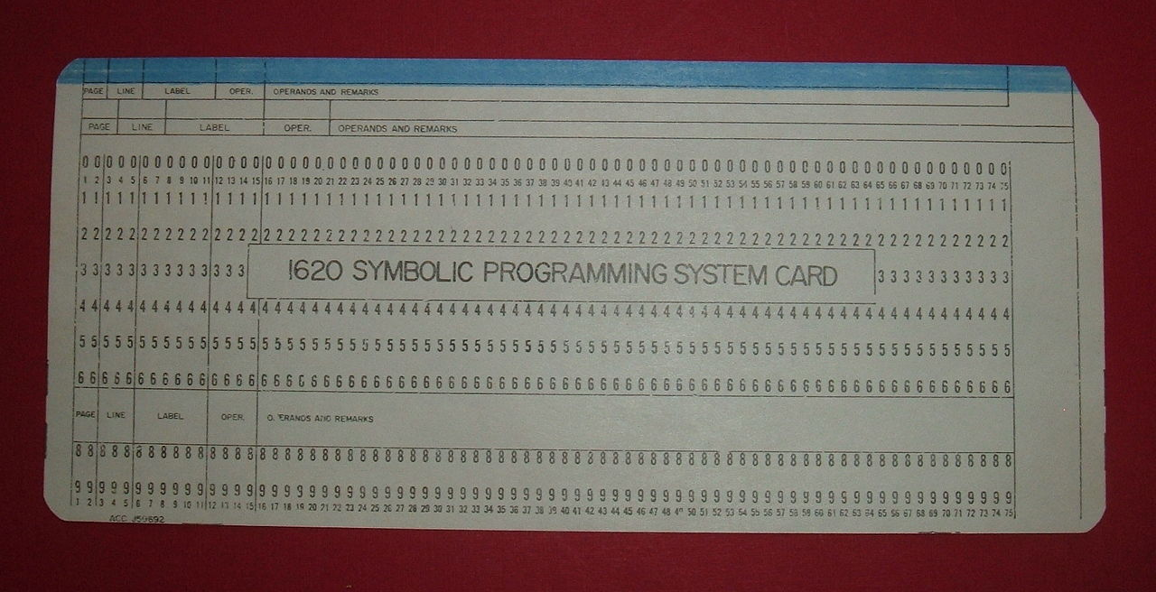
TIMELINE
1948/1949
1837/1843
...
ASSEMBLEUR
(1949-1954)
Carte formatée pour être perforée pour l'assembleur de l'IBM 1620
NATHANIEL ROCHESTER
1919-2001

Slide 10
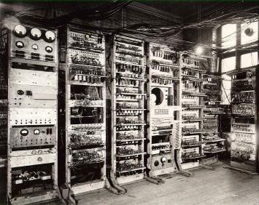
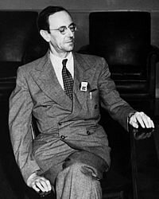
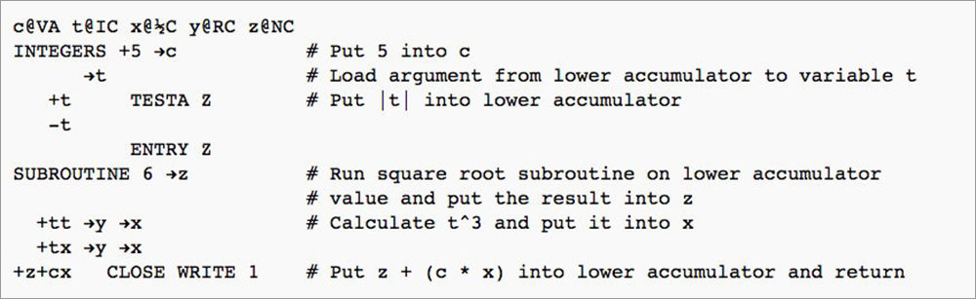
TIMELINE
1948/1949
1837/1843
...
1952/1959
AUTOCODE
(1952)
MARK 1
ALICK GLENNIE
1925-2003

Slide 11
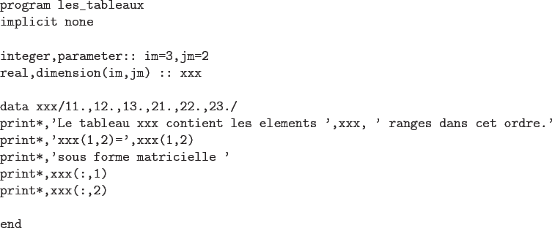
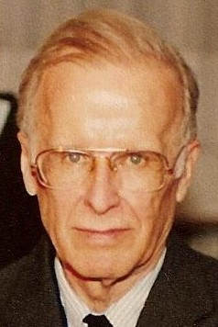
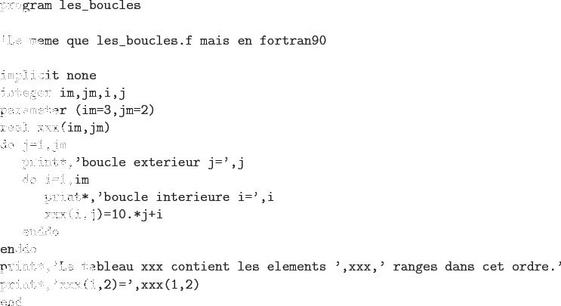

TIMELINE
1948/1949
1837/1843
...
1952/1959
Exemple de création d’un tableau en FORTRAN
FORTRAN
(1954-1957)
Les boucles en FORTRAN
JOHN BACKUS
1924-2007

Slide 12

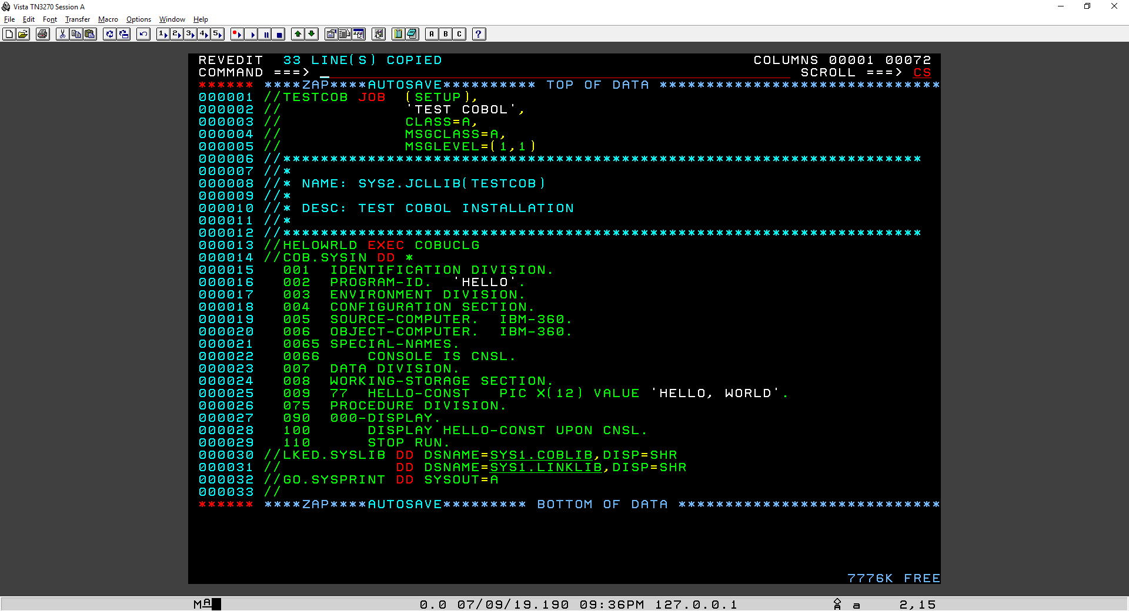
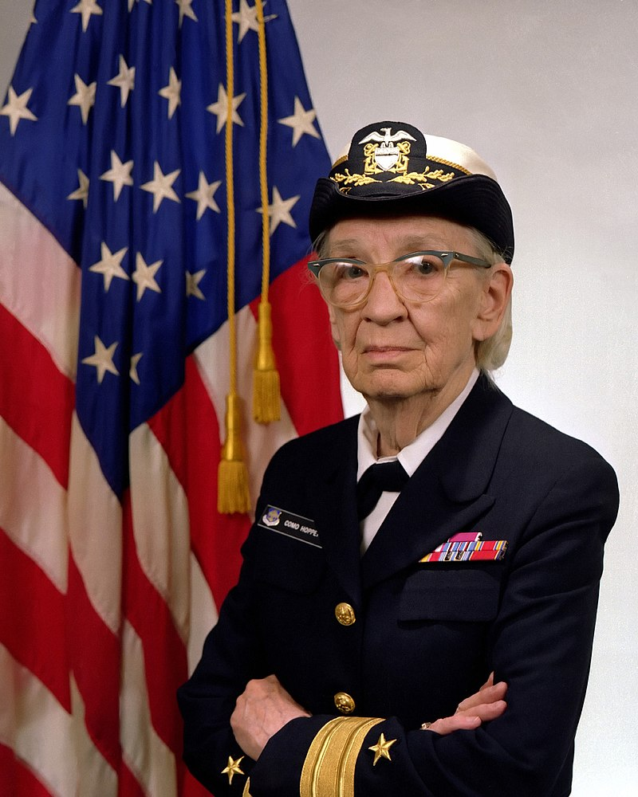
TIMELINE
1948/1949
1837/1843
...
1952/1959
COBOL
(1959)
GRACE HOPPER
1906-1992

Slide 13
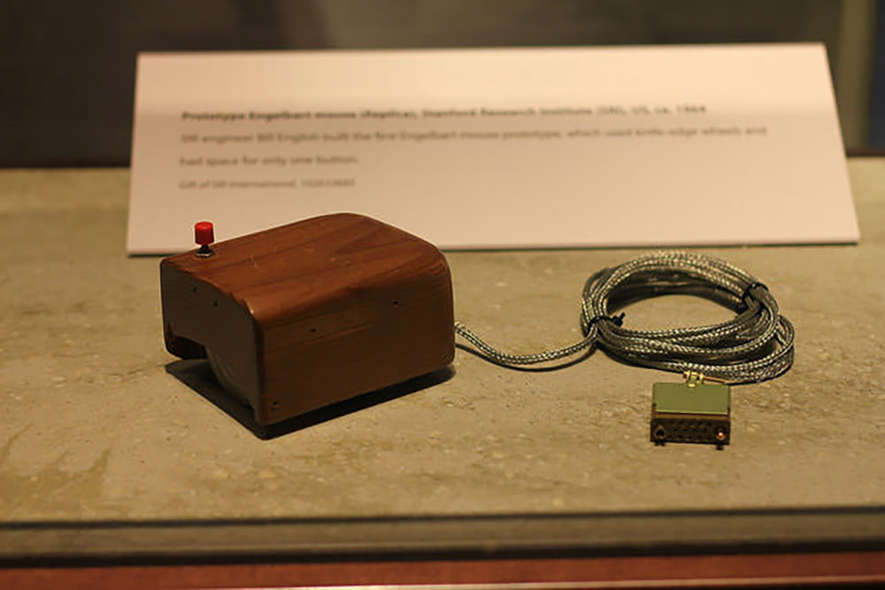
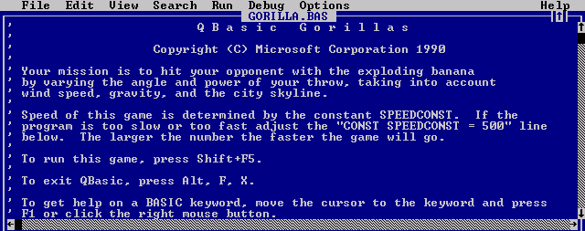
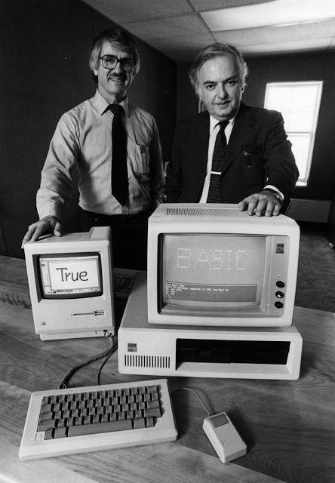
TIMELINE
1948/1949
1948/1949
1964
Première souris (1964)
1837/1843
...
1952/1959
THOMAS KURTZ / JOHN KEMENY
(1928) / (1926-1992)
BASIC

Slide 14
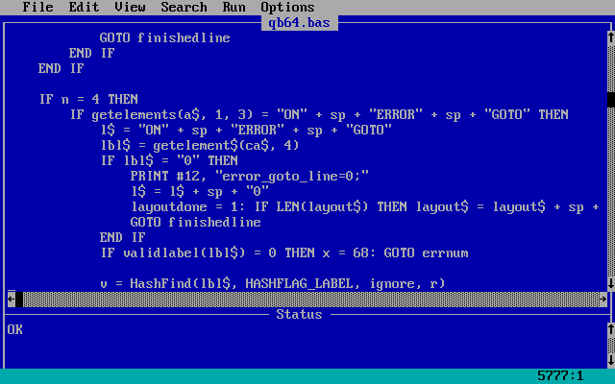
TIMELINE
BASIC

Slide 15

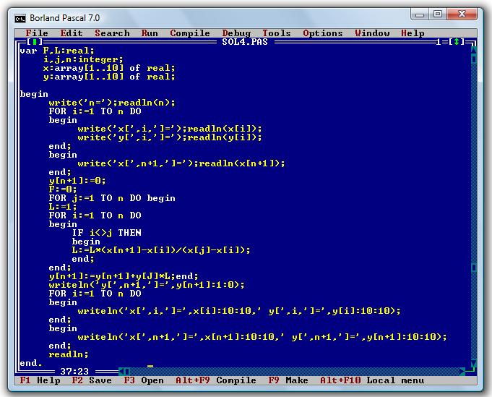
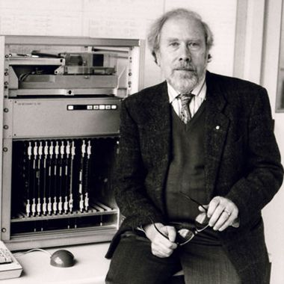
TIMELINE
1948/1949
1948/1949
1964
1837/1843
...
1952/1959
1970/1972
NIKLAUS WIRTH
(1934)
PASCAL
(1970)

Slide 16

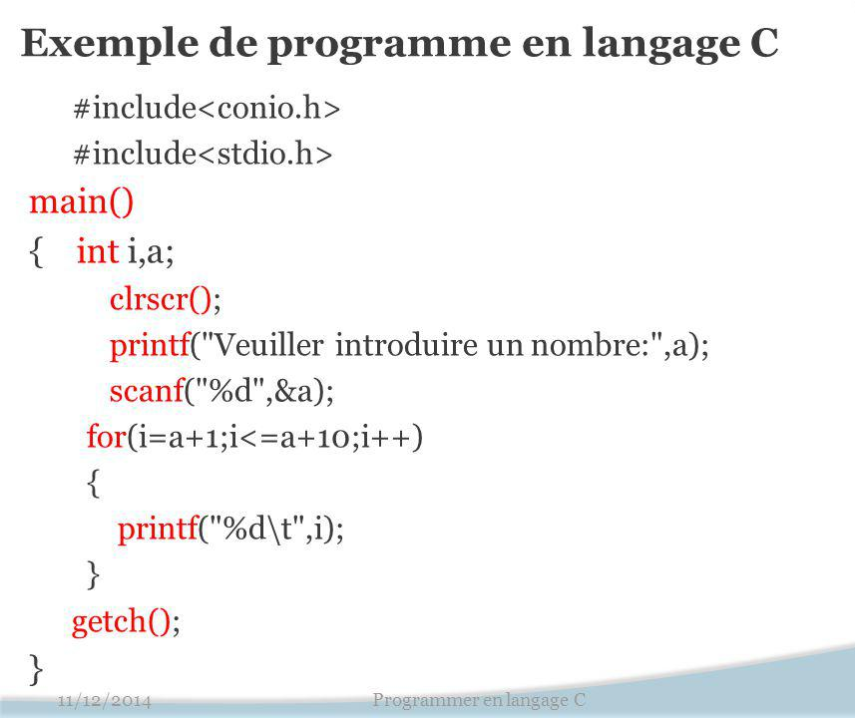

TIMELINE
1948/1949
1948/1949
1964
1837/1843
...
1952/1959
1970/1972
KENNETH THOMPSON & DENNIS RITCHIE
(1941-2011)
C
(1972)

Slide 17
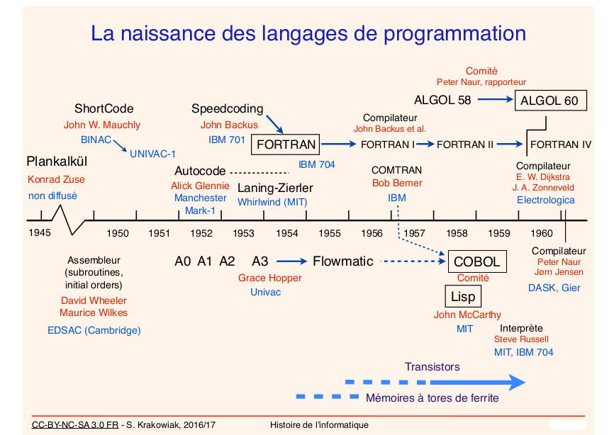
TIMELINE

Slide 18
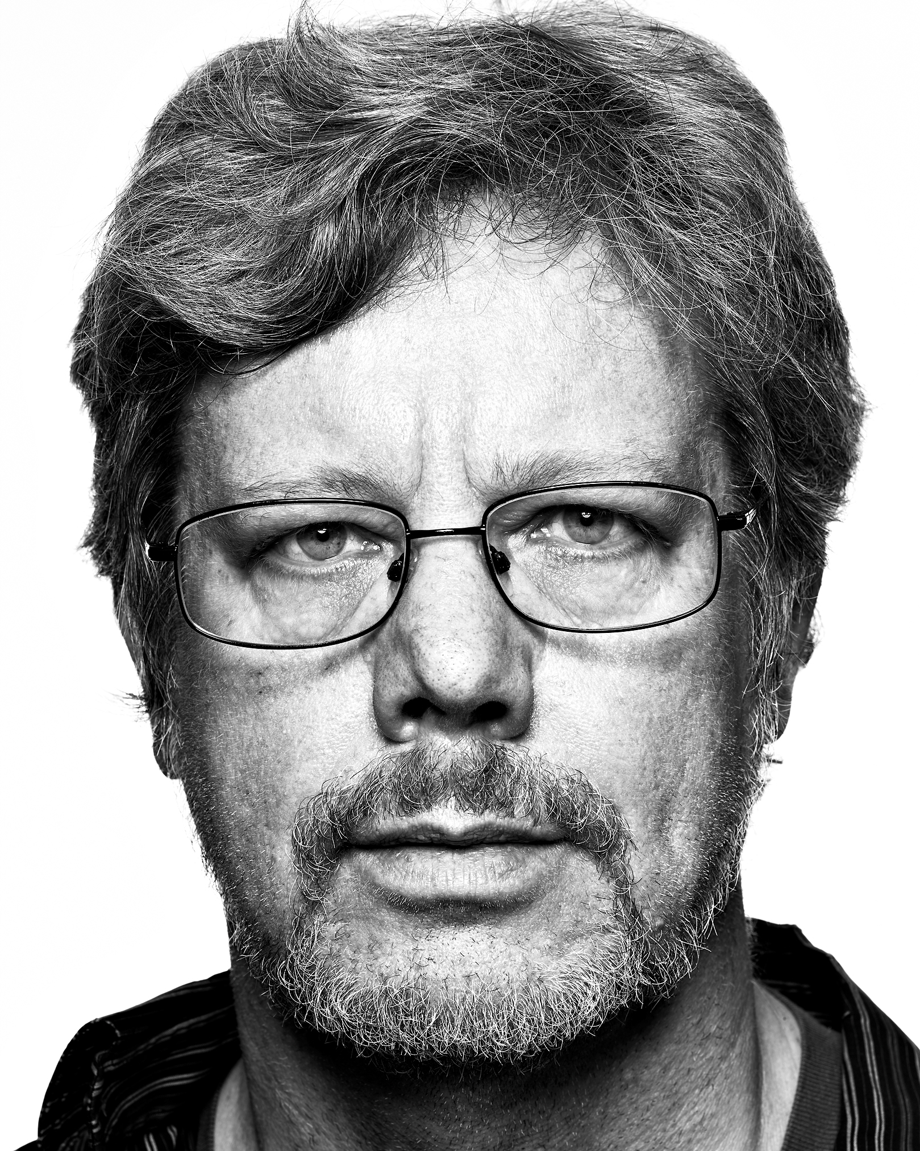

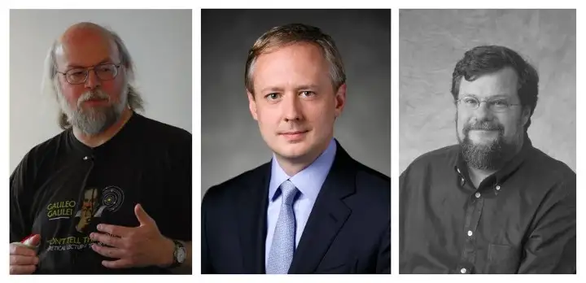

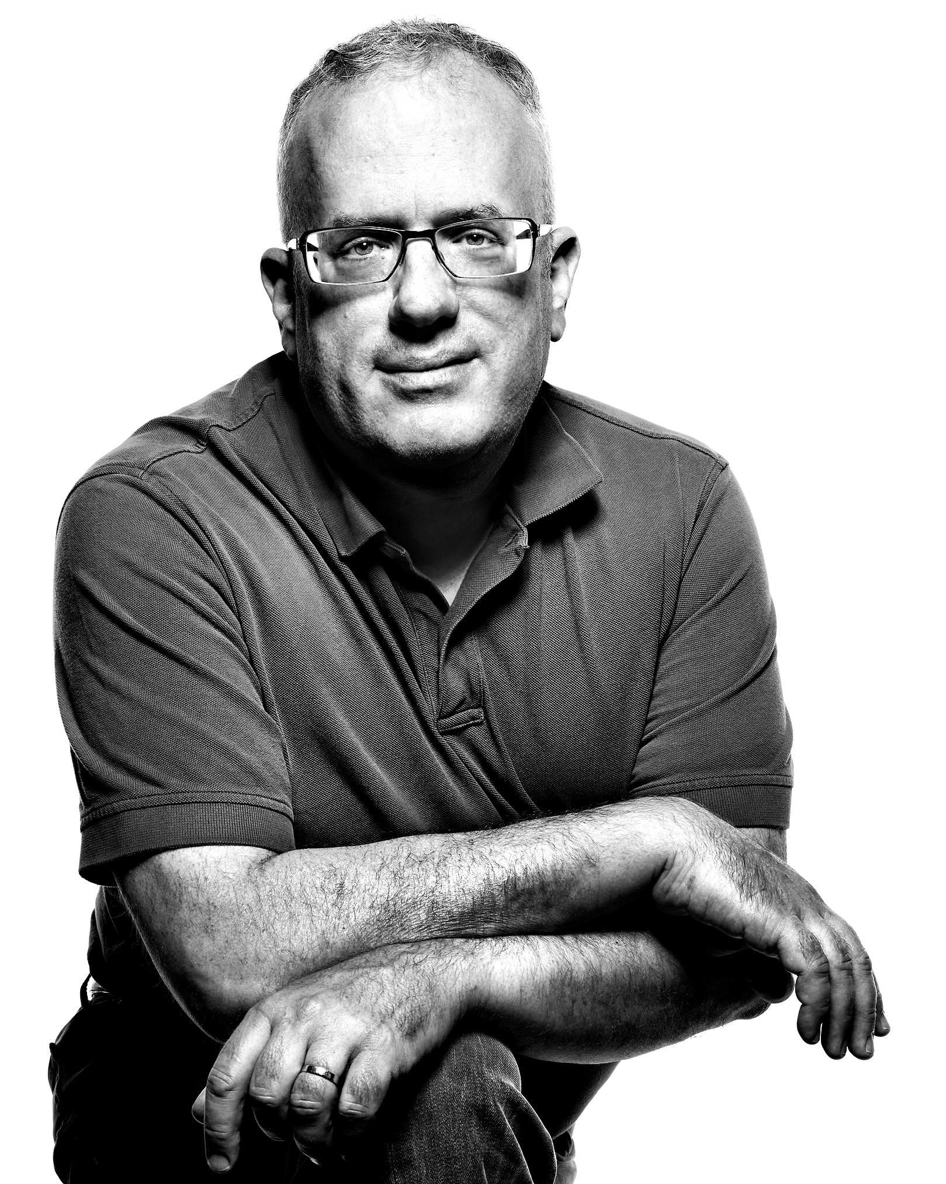
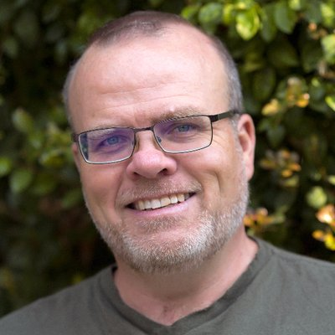


TIMELINE
...
...
1991
1995
Guido Van Rossum
(1956)
James Gosling, Patrick Naughton et Mike Sheridan
(1968)
1994
1995
Brendan Eich
(1961)
Rasmus Lerdorf
(1968)

Slide 19
A VIDEO IS A GOOD IDEA
Insert your multimedia content here

Slide 20
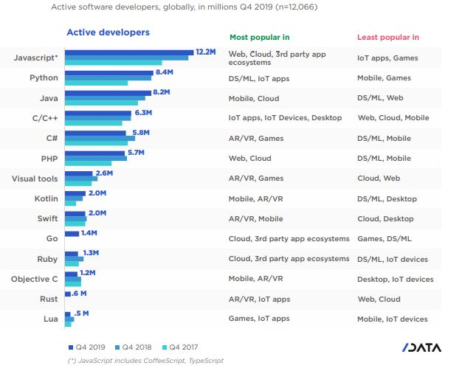
Langages en vogue (ASD/DATA)
3ème trimestre 2019

Slide 21
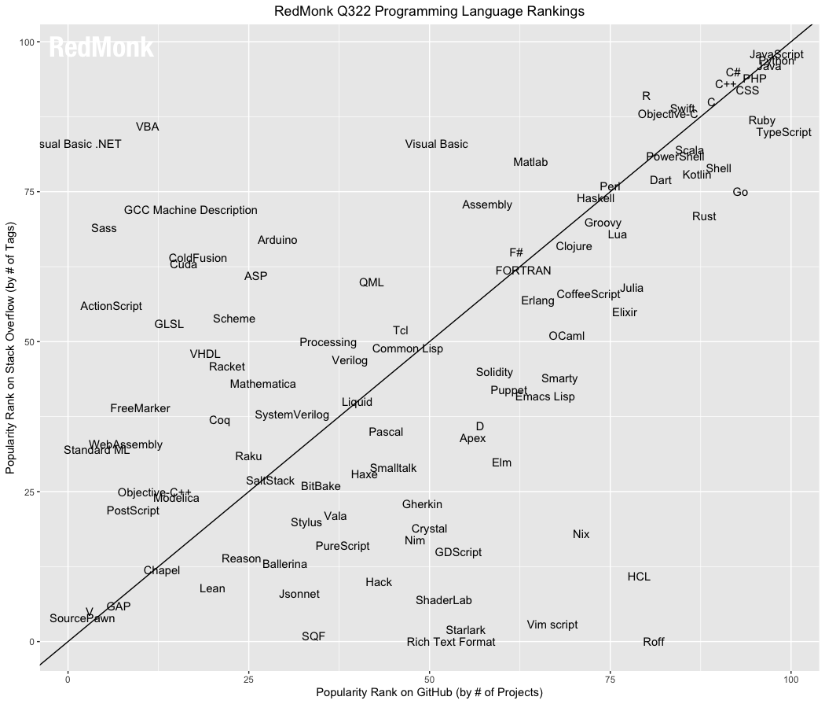
Langages en vogue (RedMonk)
Top 20 au 3ème trimestre 2022
1 JavaScript
2 Python
3 Java
4 PHP
5 C#
6 CSS
7 C++
7 TypeScript
9 Ruby
10 C
11 Swift
12 R
12 Objective-C
14 Shell
15 Scala
15 Go
17 PowerShell
17 Kotlin
19 Rust
19 Dart

Slide 22
Langages en vogue (PYPL)
Top 20 au 3ème trimestre 2022
Rank Language Share Trend
1 Python 28.44 % -1.2 %
2 Java 17.03 % -0.3 %
3 JavaScript 9.51 % +0.3 %
4 C# 7.08 % -0.1 %
5 C/C++ 6.51 % -0.4 %
6 PHP 5.12 % -1.0 %
7 R 4.12 % +0.4 %
8 TypeScript 2.89 % +1.3 %
9 Objective-C 2.17 % +0.1 %
10 Swift 2.11 % +0.4 %
Rank Language Share Trend
11 Go 2.07 % +0.7 %
12 Kotlin 1.81 % +0.1 %
13 Rust 1.7 % +0.6 %
14 Matlab 1.58 % +0.2 %
15 Ruby 1.07 % +0.1 %
16 VBA 0.97 % -0.2 %
17 Ada 0.81 % -0.0 %
18 Dart 0.76 % +0.3 %
19 Scala 0.73 % -0.0 %
20 Lua 0.64 % +0.2 %

Slide 23
“Aujourd’hui, la programmation est une course entre les ingénieurs logiciels qui s’efforcent de construire des programmes de plus en plus grands et de mieux en mieux protégés contre les idiots, et l’Univers qui essaie de produire des idiots de plus en plus grands. Jusqu’à présent, l’Univers gagne.”
— Rick Cook / The Wizardry Compiled
“99 petits bugs dans le code… Enlevez-en un, réparez-le. 127 petits bugs dans le code...”
— Meatinmotion / imgur.com
“Si le debug est le processus d’élimination des bugs, alors la programmation doit être le processus d’introduction des bugs.”
— François Régis Caumartin / CDA 22138

Slide 24
Merci de votre attention!
ALEXIS DONATO
CDA 22138

Slide 25
RESOURCES
Liste non exhaustive des ressources utilisées :
WEBSITES
https://www.slashdata.co/
https://redmonk.com/
https://www.hongkiat.com/blog/computer-programming-greatest-inventions/
https://web.lmd.jussieu.fr/~hourdin/COURS/FORTRAN/Fortran/
https://medium.com/@yvanscher/7-cobol-examples-with-explanations-ae1784b4d576
https://www.pierre-giraud.com/
DOCUMENTATION
Éléments d’histoire de l’informatique (Sacha Krakowiak / Université Grenoble Alpes & Aconit)
Circuit of user experience
Timeline infographic
Logotype collection
Flat social media multimedia player templa
Gradient technology logo template collection
Digital marketing landing page template
Colorful responsive landing page
Modern web design concept with hand drawn style
App development concept with flat design

